Slide 1
Vartotojai ir teisės

Slide 2
Turinys
Vartotojai, grupės
Kanalai, failų bei katalogų prieigos teisės

Slide 3
Darbo su vartotojais pagrindinės komandos
useradd – naujo vartotojo sukūrimas.
userdel – pasirinkto vartotojo pašalinimas.
passwd – pasirinkto vartotojo slaptažodžio keitimas.
gpasswd – pasirinkto vartotojo įkėlimas į naują grupę.
groupadd – naujos grupės sukūrimas.
groupdel – pasirinktos grupės pašalinimas.
groups – patikrinimas kokioms grupėms priklauso vartotojas.
OS grupių sąrašas saugomas /etc/group, o vartotojų priklausomybę tam tikroms grupėms galima patikrinti /etc/passwd.

Slide 4

Komandų naudojimo pavyzdžiai (1)
$ sudo useradd -m -g users -G lp,video,audio -s /bin/bash user_name
-m sukurti vartotojo namų katalogą
-g priskirti vartotojui pagrindinę darbo grupę
-G priskirti vartotoją prie papildomų grupių
-s leisti vartotojui naudotis paskirtu shell‘u
user_name – vartotojo vardas
$ sudo userdel user_name
$ sudo userdel -fr user_name
-f trinti vartotoją priverstinai
-r trinti visus vartotojo failus ir katalogus

Slide 5

Komandų naudojimo pavyzdžiai (2)
$ sudo passwd user_name
$ sudo gpasswd -a user_name group_name
$ sudo gpasswd -d user_name group_name
-a pridėti vartotoją prie pasirinktos grupės (group_name)
-d pašalinti vartotoją iš pasirinktos grupės (group_name)

Slide 6
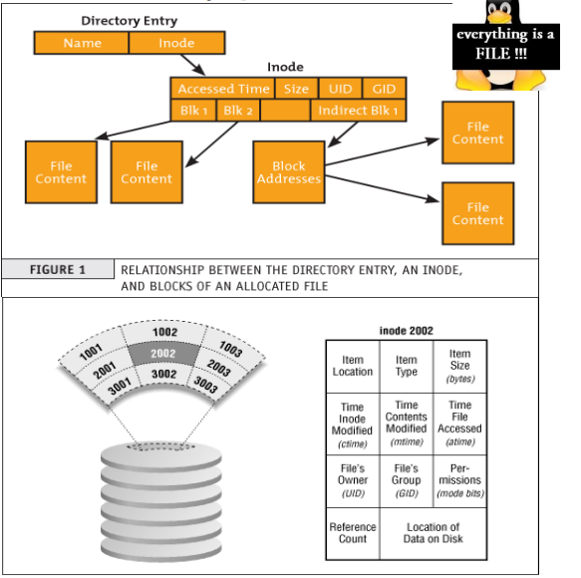
Linux OS failų sistema ir failų tipai
Failų tipai:
- arba f – paprastas failas
l – nuoroda
d – katalogas
c – simbolinis įrenginys
b – blokinis įrenginys
p – pipe (FIFO) failas
s – socket

Slide 7
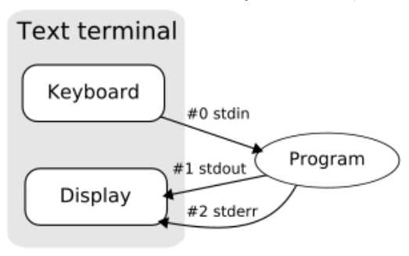
Kanalai (pipes) (1)
Kanalai (pipes) nukreipia vienos komandos rezultatą kitai komandai.
Standartiniai shell (bash) kanalai:
0 – standartinė įvestis (stdin)
1 – standartinė išvestis (stdout)
2 – standartinė klaidų išvestis (stderr)

Slide 8
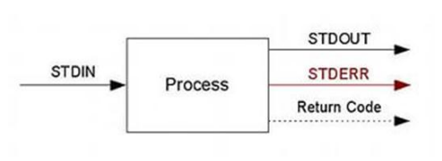
Kanalai (pipes) (2)
< stdin perskirstymas
> stdout perskirstymas (užrašymas ant viršaus į nurodytą failą)
>> stdout perskirstymas (prirašymas failo gale – append operacija)
2> stderr perskirstymas (sh, ksh, bash apvalkalų atveju)
Kanalų naudojimo pavyzdžiai:
$ cat /etc/passwd > testfile
$ cat < /etc/group > testfile2
$ touch /bin/mycustomfile 2> errfile
$ cat errfile

Slide 9
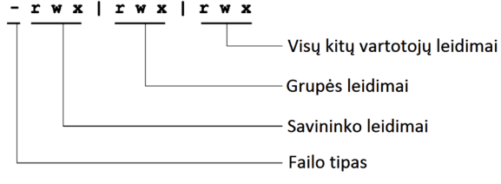
Katalogų / failų prieigos teisės (1)
Failo/katalogo prieigos leidimų peržiūrai naudojama komanda:
$ ls -la
drwxrwxr-x 2 user group 4096 Rgs 2 21:20 .
Leidimai suskirstyti į 3 dalis: savininko, grupės ir visų kitų vartotojų.
– (leidimas nėra nustatytas)
r (leidimas skaityti katalogą / failą)
w (leidimas rašyti į katalogą / failą)
x (vykdymo leidimas)

Slide 10

Katalogų / failų prieigos teisės (2)
Pagrindinės prieigos teisių keitimo komandos:
chmod – pakeisti prieigos teises failui/katalogui
chown – pakeisti failo/katalogo šeimininką arba grupę

Slide 11
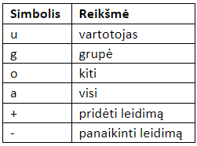
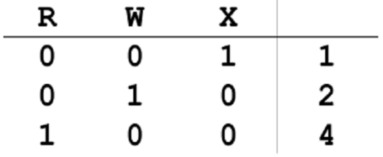

Katalogų / failų prieigos teisės (3)
chmod – pakeisti prieigos teises failui / katalogui.
Pavyzdžiai:
$ chmod go-rwx failas.txt - panaikinti visas teises grupei ir kitiems
$ chmod a+rw failas.txt - pridėti skaitymo/rašymo teises visiems

Slide 12

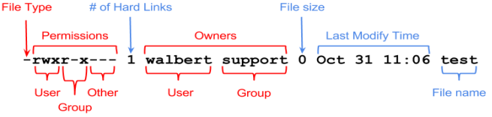
Katalogų / failų prieigos teisės (4)
chown – pakeisti failo/katalogo šeimininką arba grupę.
$ sudo chown root failas.txt – nustatyti failo savininku root vartotoją
$ sudo chown :root failas.txt – pakeisti failo savininko grupę į root grupę
$ sudo chown –R :root /home/user - pakeisti katalogo user ir jo turinio savininko grupę į root grupę (rekursyvus grupės pakeitimas)

